Slide 1

Инвестиционная грамотность и осмотрительное поведение
Свердловская область
Финансовое просвещение детей и молодежи
Свердловская область
Автор практики: Региональный центр финансовой грамотности
Оболенская Алена Германовна, 8 (343) 283-10-88, rcfg_so@mail.ru

Slide 2
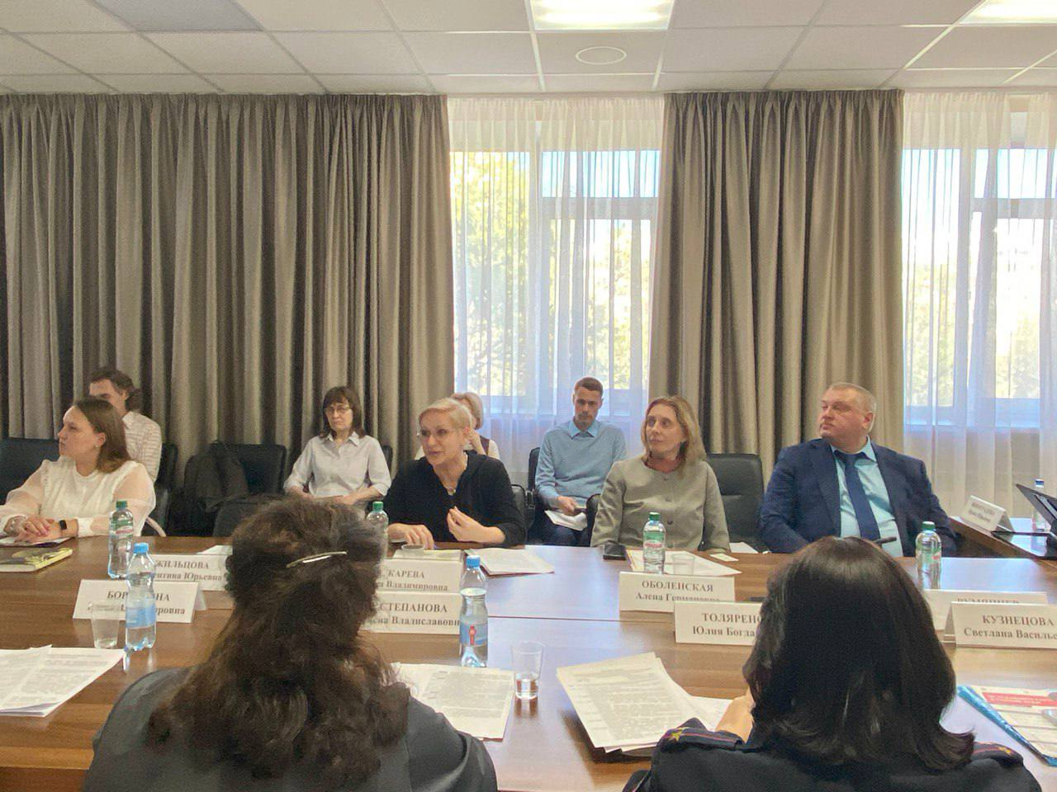
Основная идея практики
Развить навык финансового и инвестиционного планирования, закрепить навык осмотрительного поведения, включить элементы финансовой культуры в ежедневный график взрослых людей.
организован РЦФГ Свердловской области проводится очно и онлайн.

Slide 3
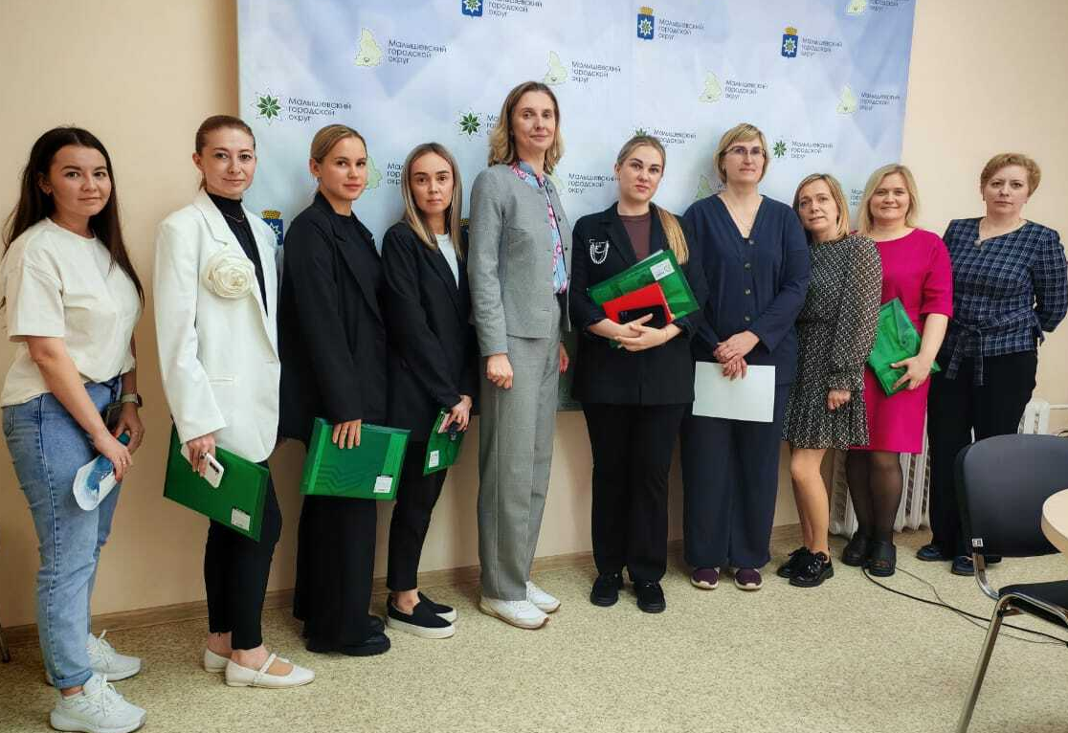
Основная идея практики
В рамках встреч в муниципальных образованиях региона на аппаратных совещаниях, планерках, выделенных мероприятиях.
Активные участники получают призы.

Slide 4
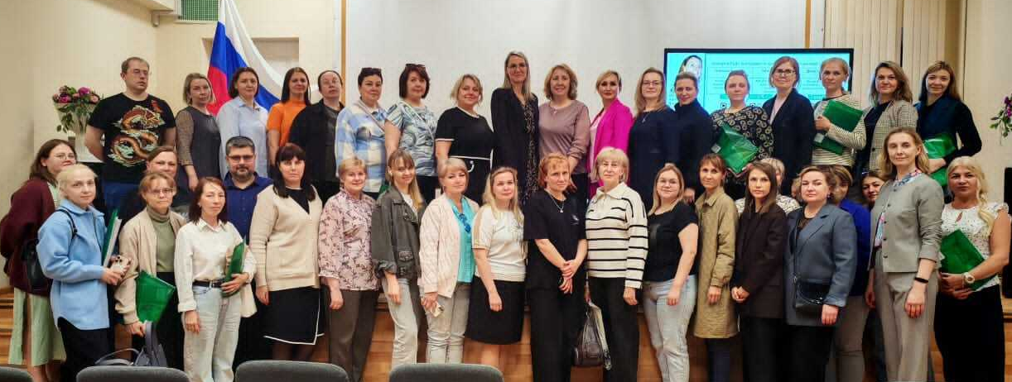
Основная идея практики
В целях формирования финансовой культуры среди экономически активных взрослых граждан для расширения знаний о новых финансовых инструментах и возможностях долгосрочного инвестирования, закреплению навыков финансового планирования и осмотрительного поведения.

Slide 5
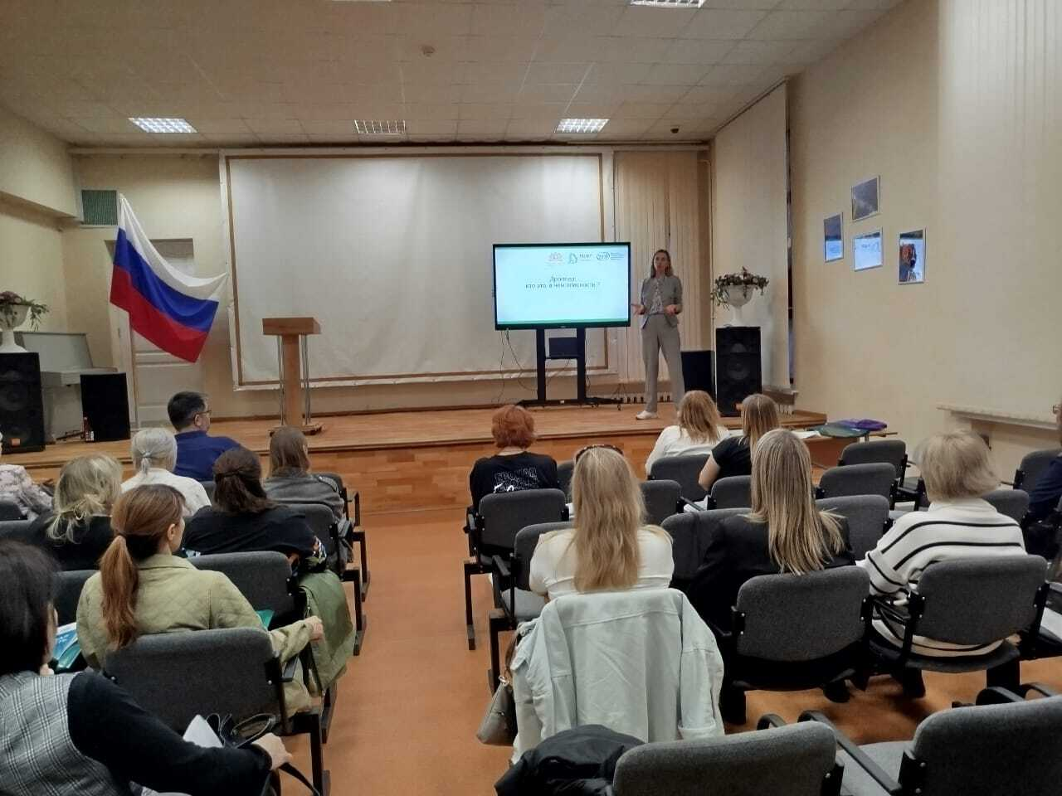
Основная идея практики
Раздается информационный материал в виде инфографики.
На встречах с участием экспертов, в т.ч. докторов наук, волонтеров
финансового просвещения и сотрудников финансовых институтов, с мультимедиа, мини заданиями.
Проводится очно и онлайн.

Slide 6
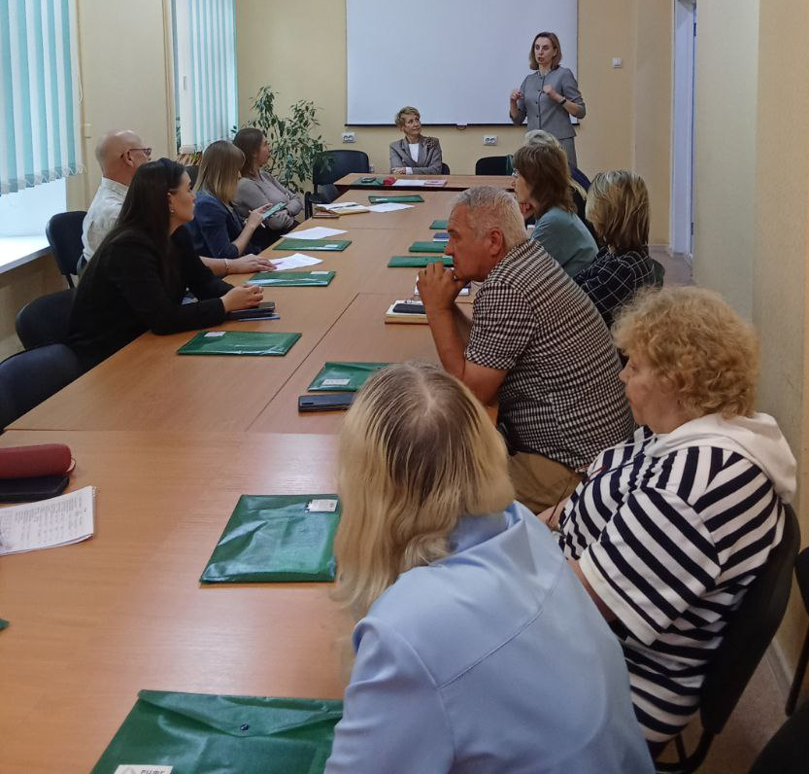
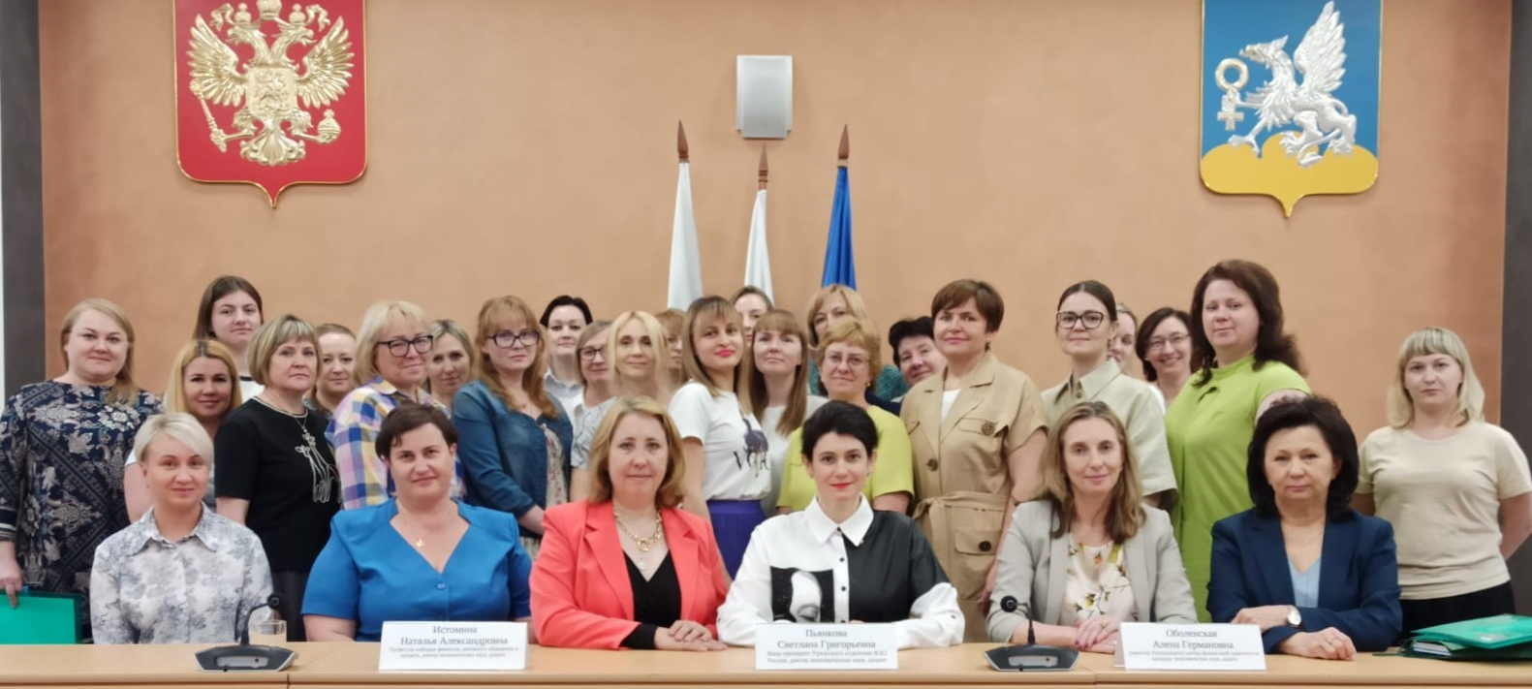
Целевая аудитория
Целевая аудитория: взрослое население
Охват целевой аудитории:
от 5000 человек/год

Slide 7
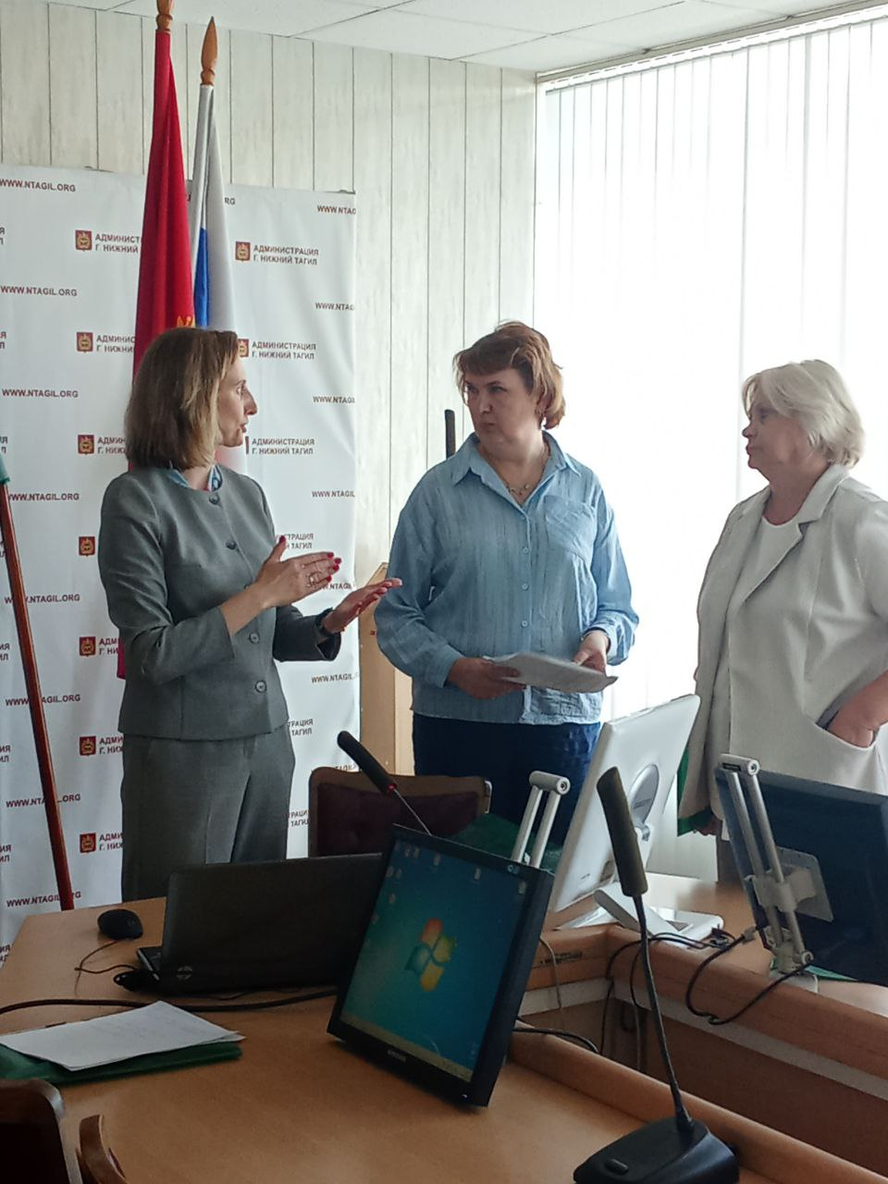
Инвестиционная грамотность и осмотрительное поведение для взрослых
• ежегодные выезды в территории в течение уже 5 лет;
• очный формат для представителей коллективов от 15 до 200 человек (от вместимости зала);
• охват очно 3407 чел, онлайн 66105чел.
• оперативная диагностика;
• мощное мотивирование для регулярного получения но-вой информации по финансовой грамотности.

Slide 8
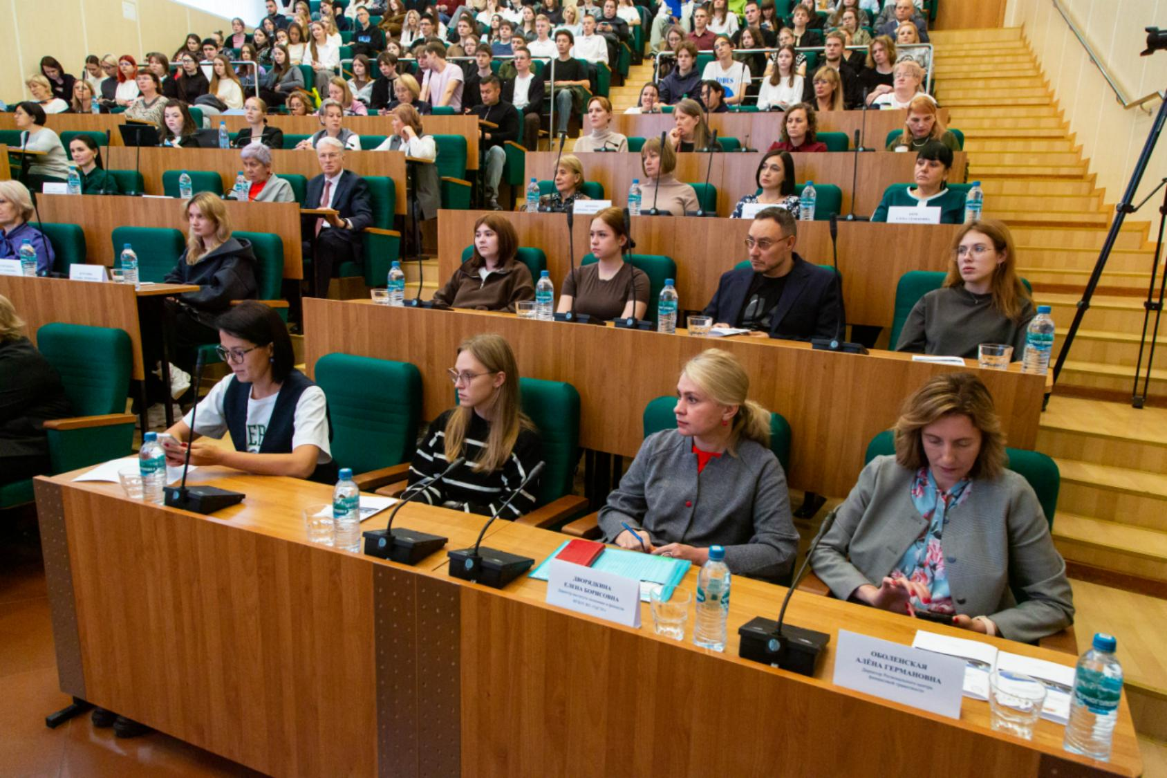
Возможности тиражирования практики
Возможно тиражировать через
профсоюзы,
профессиональные ассоциации работодателей,
администрации муниципальных образований

